Slide 1
Παρουσίαση περίπτωσης
Άνδρας 48 ετών με πυρετό από 2 μηνών

Slide 2
Παρούσα νόσος
Από 2 μηνών έως 39ºC, με συνοδές μυαλγίες, αρθραλγίες και απώλεια βάρους (5 kg)
Χωρίς εστιακά συμπτώματα από τα διάφορα συστήματα (ανώτερο και κατώτερο αναπνευστικό, πεπτικο, δέρμα)

Slide 3
Ατομικό αναμνηστικό
Ιχθύαση
Επιδιδυμίτιδα προ 18ετίας
Κατανάλωση 1 ποτηριού κρασιού ημερησίως
Κάπνισμα (+) 50 pack-years

Slide 4
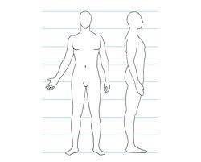
Αντικειμενική εξέταση
ΑΠ=100/70, Σφύξεις: 96 bpm, SatO₂=96% (FiO2=0,21)
Προσανατολισμένος, καταθλιπτικός
Μηνιγγικά (-)
Ομότιμη μυική ισχύς άμφω
Χωρίς αισθητικά ελλείμματα
Εγκ. Συζυγίες κ.φ.
Τραχηλική, βουβωνική, μασχαλιαία εμφαδενοπάθεια
Καρδιακοί τόνοι ρυθμικοί, χωρίς φυσήματα
Σφαγίτιδες χωρίς διάταση
Λίγοι Μ.Μ.Ρ. στις βάσεις
Υμενίτιδα ΜΚΦ άμφω, ΑΡ γόνατος, ΔΕ ΠΔΚ
Κοιλία μαλακή, χωρίς ευαισθησία.
Ήπαρ-σπλήν αψηλάφητα
Giordano (-)
Δέρμα: ιχθυασικόμορφο εξάνθημα κορμού-άκρων

Slide 5
Εργαστηριακός έλεγχος
WBC=3600 (Ν=65%) | AST=135 | Na=130 | PT=11,5
Hb= 11 g/dl | ALT=70 | K=4,7 | apTT=38
PLT= 150.000 | ALP=70 | Ca=7,5 | INR=1
Urea=50 mg% | γGT=56 | P=4,7 | Fib=324
Cr=0,9 mg% | Tbil/dbil=0,4/0,1 | Pro=6,2 | DD=1365
CRP=10 mg/l | LDH=690 | Alb=2,7 | CK=571
Γενική ούρων: RBC=28-30, WBC=5-6, Pro=100 mg/dl
Καλλιέργειες αίματος και ούρων: στείρες

Slide 6
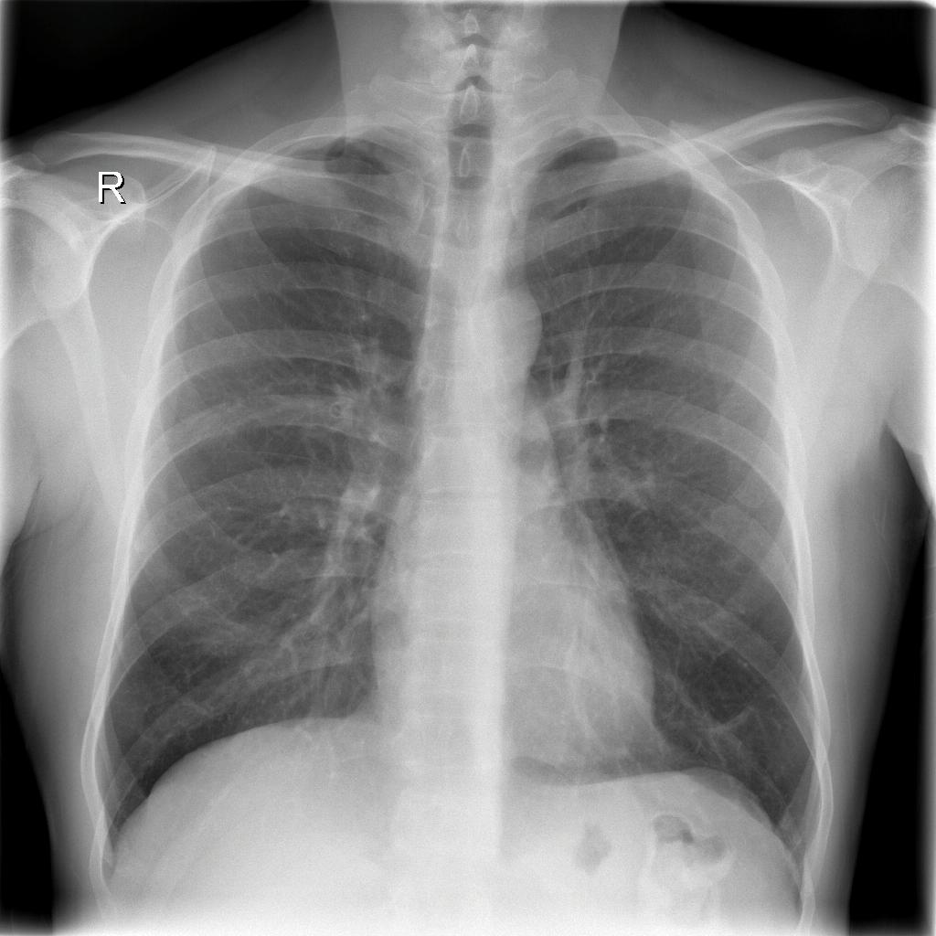
Ακτινογραφία θώρακα

Slide 7
Παρούσα νόσος
Προσκομίζει απεικονιστικό έλεγχο με:
U/S ΑΚΚ: πολλαπλά αιμαγγειώματα ήπατος, σπλήνας φυσιολογικών διαστάσεων, χολική λάσπη, πάγκρεας και νεφροί φυσιολογικά
CT θώρακα: λεμφαδένες μασχαλιαίων κοιλοτήτων έως 15 mm
CT AKK: αιμαγγειώματα ήπατος, λεμφαδένες κατά μήκος λαγονίων αλύσων άμφω και στις βουβωνικές χώρες, λοιπά χωρίς παθολογικά ευρήματα
Γαστροσκόπηση: διαφραγματοκήλη, γαστρίτιδα

Slide 8
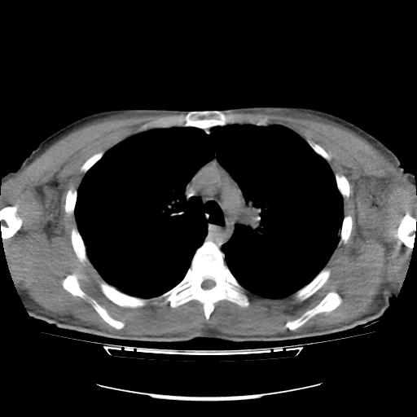
Αξονική τομογραφία θώρακα

Slide 9
Συνοψίζοντας....
Άνδρας 48 ετών με:
Πυρετό από 2μήνου
Λεμφαδενοπάθεια
Αρθρίτιδα
Πανκυτταροπενία

Slide 10
Σε ποια κατηγορία νοσημάτων
θεωρείτε ότι εμπίπτει η νόσος του ασθενούς;
Λοιμώδη νοσήματα
Νεοπλασματικές παθήσεις
Φλεγμονώδη νοσήματα
Άλλα νοσήματα

Slide 11
Ποιά είναι η πιο πιθανή κλινική διάγνωση (♂ 48 χρ.);
Διάγνωση | Υπέρ (+) | Κατά (-)
Νόσος του Still
Λοιμώδης μονοπυρήνωση
Λεμφοϋπερπλαστικό νόσημα
Νόσος Castleman
ΣΕΛ
Μεταστατικός συμπαγής όγκος
Νόσος Kikuchi-Fujimoto
Σαρκοείδωση
Πρωτολοίμωξη HIV
Notes:
Η εμβολή κρυστάλλων χοληστερόλης δεν εξηγεί την αιμόπτυση.
Η ενδοκαρδίτιδα θα μπορούσε να εμφανίσει τέτοια εικόνα αν αφορούσε τις δεξιές κοιλότητες (έμφρακτα πνεύμονα, σπειραματονεφρίτιδα από ανοσοσυμπλέγματα). Το ίδιο ισχύει και για περιπτώσεις νεκρωτικής πνευμονίας (Staph. Aureus, Klebsiella).
Οι παρανεοπλασματικές εκδηλώσεις από το νεφρό συνήθως αφορούν νεφρωσικό σύνδρομο, αλλά περιγράφονται και περιπτώσεις RPGN. Εξηγούν τον πυρετό, την αιμόπτυση και την απώλεια βάρους.
Οι αγγειίτιδες με προσβολή πνεύμονα-νεφρού θα μπορούσαν επίσης να εξηγήσουν το σύνδρομο.

Slide 12
Ποιά είναι η πιο πιθανή κλινική διάγνωση (♂ 48 χρ.);
Διάγνωση | Υπέρ (+) | Κατά (-)
Νόσος του Still | Αρθρίτιδα, αυξημένες AST/ALT | Απουσία εξανθήματος ή φαρυγγαλγίας, λεμφαδενοπάθεια, πανκυττοπενία*
Λοιμώδης μονοπυρήνωση | Πανκυττοπενία, αυξημένες AST/ALT | Απουσία φαρυγγαλγίας, ηπατοσπληνομεγαλίας και τραχηλικής λεμφαδενοπάθειας, ουδετεροφιλικός τύπος
Λεμφοϋπερπλαστικό νόσημα | Λεμφαδενοπάθεια (block LNs), πανκυττοπενία | Αρθρίτιδα, νεφρική προσβολή, φυσιολογικός σπλήνας
Νόσος Castleman | Λεμφαδενοπάθεια, πανκυττοπενία | CRP<20 mg/l, απουσία ηπατοσπληνομεγαλίας ή συλλογών, αρθρίτιδα, νεφρική προσβολή
ΣΕΛ | Πανκυττοπενία, αρθρίτιδα, νεφρική προσβολή | Φύλο, απουσία εξανθήματος, σπάνια λεμφαδενοπάθεια
Μεταστατικός συμπαγής όγκος | Λεμφαδενοπάθεια | (-) CT και γαστροσκόπηση, αρθρίτιδα, νεφρική προσβολή
Νόσος Kikuchi-Fujimoto | Λεμφαδενοπάθεια | Αρθρίτιδα, απουσία τραχηλικής λεμφαδενοπάθειας
Σαρκοείδωση | Λεμφαδενοπάθεια, αρθρίτιδα | Απουσία πνευμονικής νόσου, πανκυττοπενία, νεφρική προσβολή
Πρωτολοίμωξη HIV | Λεμφαδενοπάθεια, πανκυττοπενία, αυξημένες AST/ALT | Απουσία παραγόντων κινδύνου, φαρυγγίτιδας, εξανθήματος
Notes:
Η εμβολή κρυστάλλων χοληστερόλης δεν εξηγεί την αιμόπτυση.
Η ενδοκαρδίτιδα θα μπορούσε να εμφανίσει τέτοια εικόνα αν αφορούσε τις δεξιές κοιλότητες (έμφρακτα πνεύμονα, σπειραματονεφρίτιδα από ανοσοσυμπλέγματα). Το ίδιο ισχύει και για περιπτώσεις νεκρωτικής πνευμονίας (Staph. Aureus, Klebsiella).
Οι παρανεοπλασματικές εκδηλώσεις από το νεφρό συνήθως αφορούν νεφρωσικό σύνδρομο, αλλά περιγράφονται και περιπτώσεις RPGN. Εξηγούν τον πυρετό, την αιμόπτυση και την απώλεια βάρους.
Οι αγγειίτιδες με προσβολή πνεύμονα-νεφρού θα μπορούσαν επίσης να εξηγήσουν το σύνδρομο.

Slide 13
Όσο αφορά τη περαιτέρω διερεύνηση, ποια θα ήταν επόμενη διαγνωστική πράξη;
Διαγνωστική παρακέντηση (FNA) λεμφαδένα
Βιοψία βουβωνικού λεμφαδένα
Βιοψία μασχαλιαίου λεμφαδένα
Οστεομυελική βιοψία

Slide 14
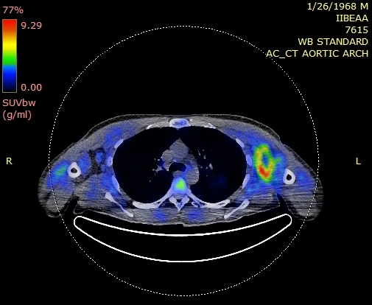
PET-CT
SUVmax=8,6
Σημαντικός υπερμεταβολισμός σε λεμφαδένες στις μασχαλιαίες χώρες άμφω, ιδιαίτερα ΑΡ

Slide 15
Βιοψία μασχαλιαίου λεμφαδένα
Υπερπλασία λεμφοζιδίων
Μέτρια κυτταροβριθείς Τ κυτταρικές περιοχές
Πολυκλωνική πλασματοκυττάρωση
Χωρίς παθολογικά ευρήματα από την ανοσοϊστοχημεία (CD20, CD3, CD23, bcl-2, bcl-6, CD10, Cyclin D1, Ki-67, IgM, IgD)
Δεν τεκμηριώνεται κοκκιωματώδης φλεγμονή ή λεμφοϋπερπλαστικό νόσημα

Slide 16
Περαιτέρω εργαστηριακός έλεγχος
RF=26 (<15) | ΑΝΑ=1/640
C3=41 (75-180) | Anti-Sm (+)
C4=7,5 (10-40) | Anti-RNP (+)
IgG=1798 (600-1400) | Anti-dsDNA>100 (φ.τ. <10)
IgM=46 (40-230) | Κρυοσφαιρίνες (+), κρυοκρίτης <5%
IgA=731 (70-400) | Έλεγχος για αντιφωσφολιπιδικό σύνδρομο (-)

Slide 17
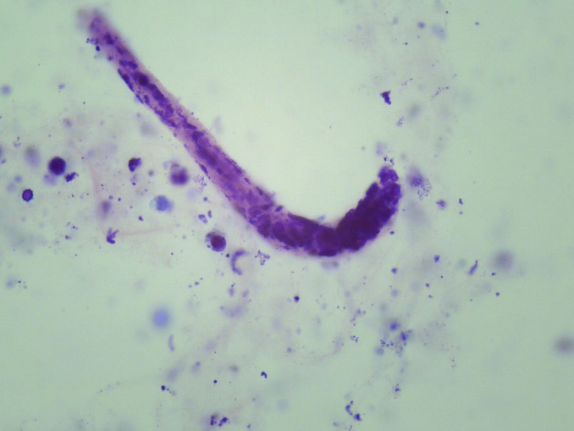
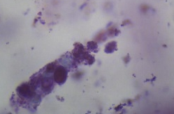
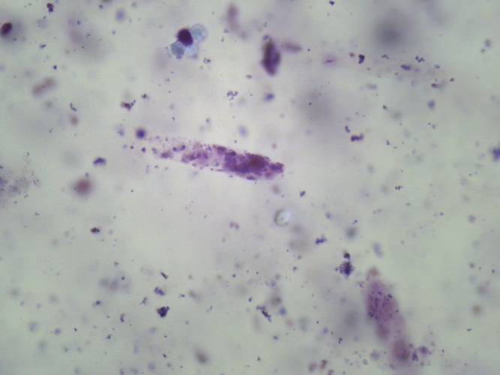
Κατά τη νοσηλεία, ο ασθενής παρουσίασε σταδιακά επιδεινούμενη λευκωματουρία έως 3 gr/24ωρο με εμμένουσα μικροσκοπική αιματουρία. Η μικροσκόπηση των ούρων ανέδειξε μεικτούς κυτταρικούς κυλίνδρους και λίγα δύσμορφα RBC.
Πορεία νόσου

Slide 18
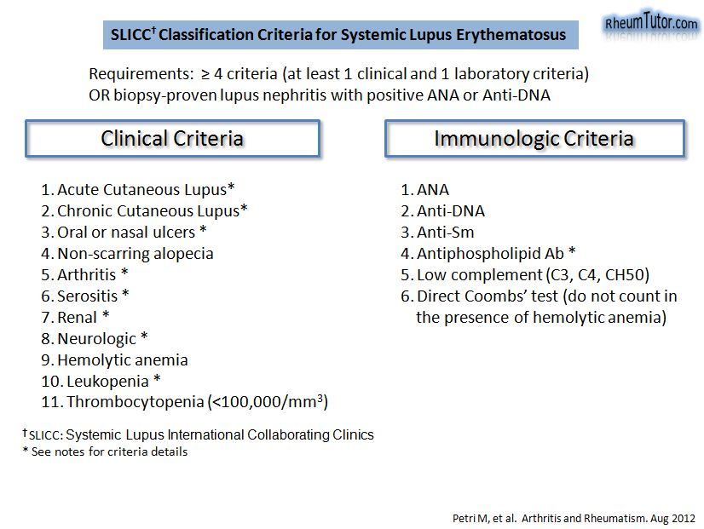
Με τα ευρήματα αυτά (θετικά αυτοαντισώματα, σπειραματική αιματουρία, λευκωματουρία, αρθρίτιδα, πυρετός, λεμφαδενοπάθεια) τέθηκε η διάγνωση του Συστηματικού Ερυθηματώδους Λύκου.

Slide 19
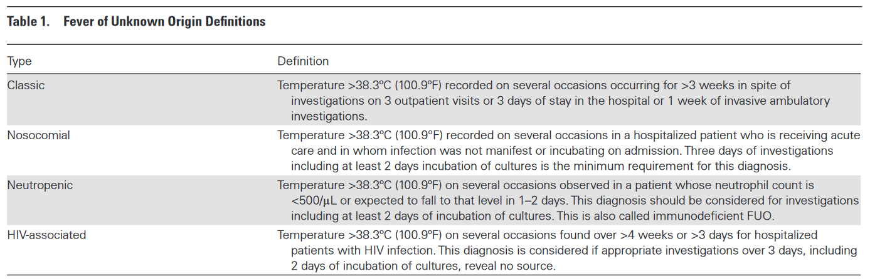

Slide 20
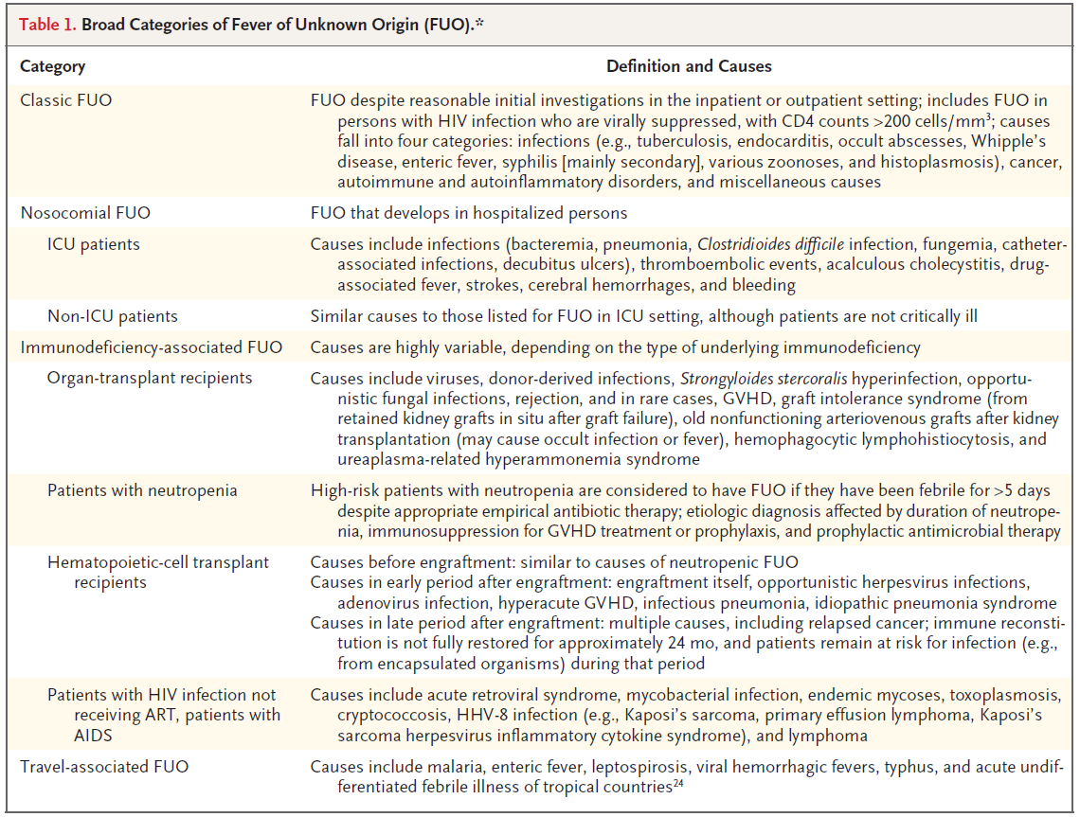

Slide 21
Οι λοιμώξεις αποτελούσαν (και πιθανόν συνεχίζουν να αποτελούν) το συχνότερο αίτιο FUO
Οι επιμέρους αιτίες διαφέρουν ανάλογα με τη χώρα:
- βιομηχανοποιημένες χώρες: ↓ λοιμώξεων και «διάφορων» αιτίων, ↑ αδιάγνωστων περιπτώσεων
- αναπτυσσόμενες χωρες: οι λοιμώξεις το πρώτο αίτιο FUO
↓ συχνότητας των λοιμώξεων σε ασθενείς >65 ετών
Δεν είναι σπάνια η αυτόματη ύφεση του FUO (28-50%)
Πιο συχνή η αυτόματη ύφεση σε ασθενείς:
- χωρίς αναιμία
- χωρίς υποαλβουμιναιμία
- χωρίς παθολογική πρόσληψη στο PET-CT
Παρόμοια διερεύνηση και στο σύνδρομο IUO (inflammation of unknown origin)

Slide 22
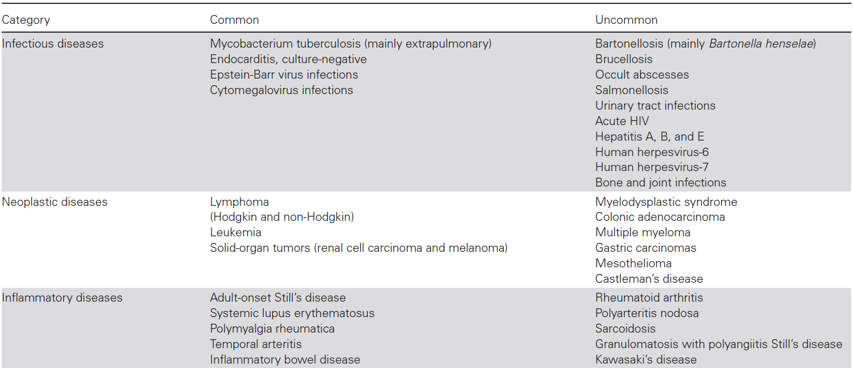

Slide 23
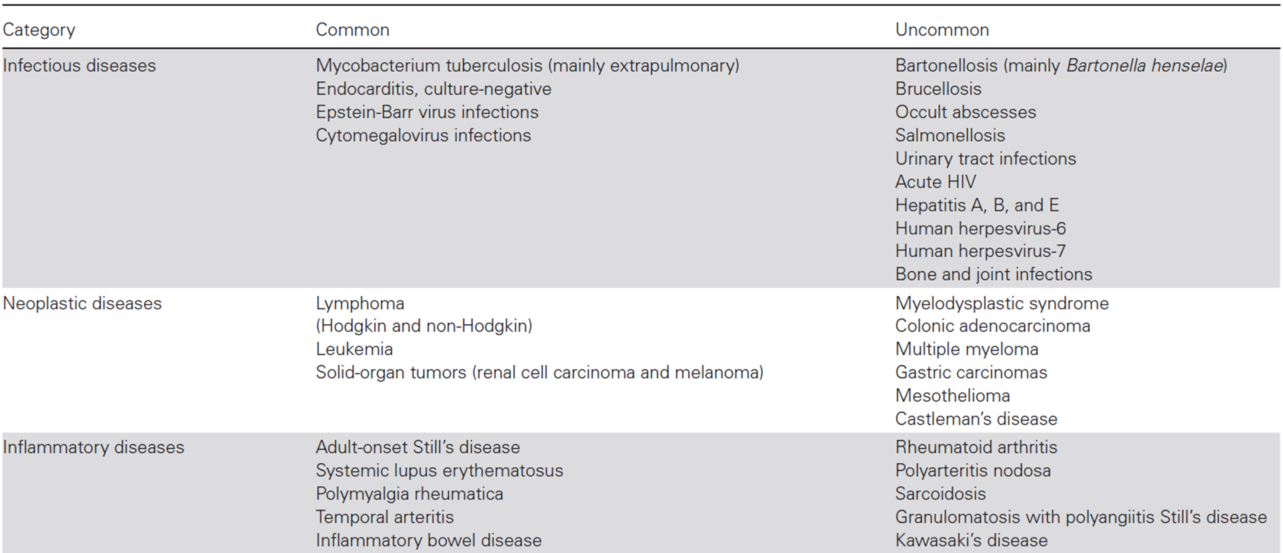
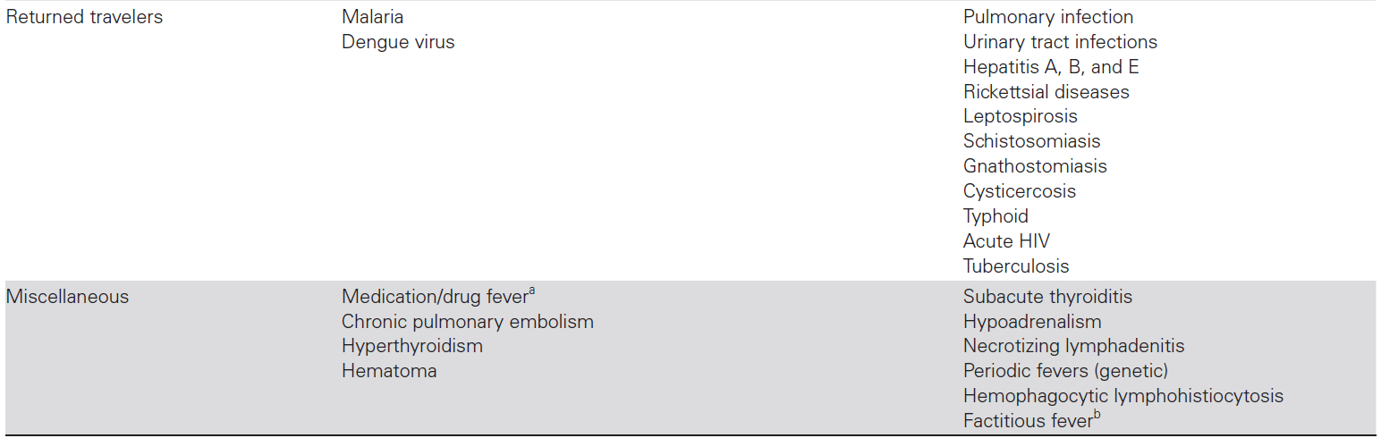

Slide 26
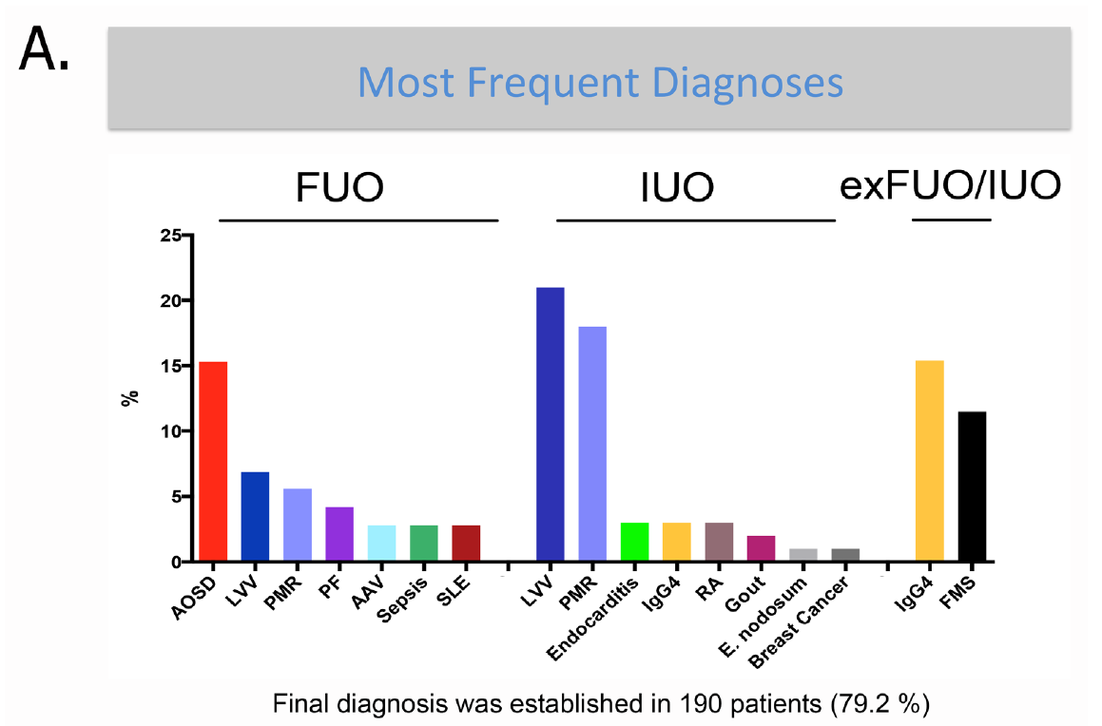

Slide 27
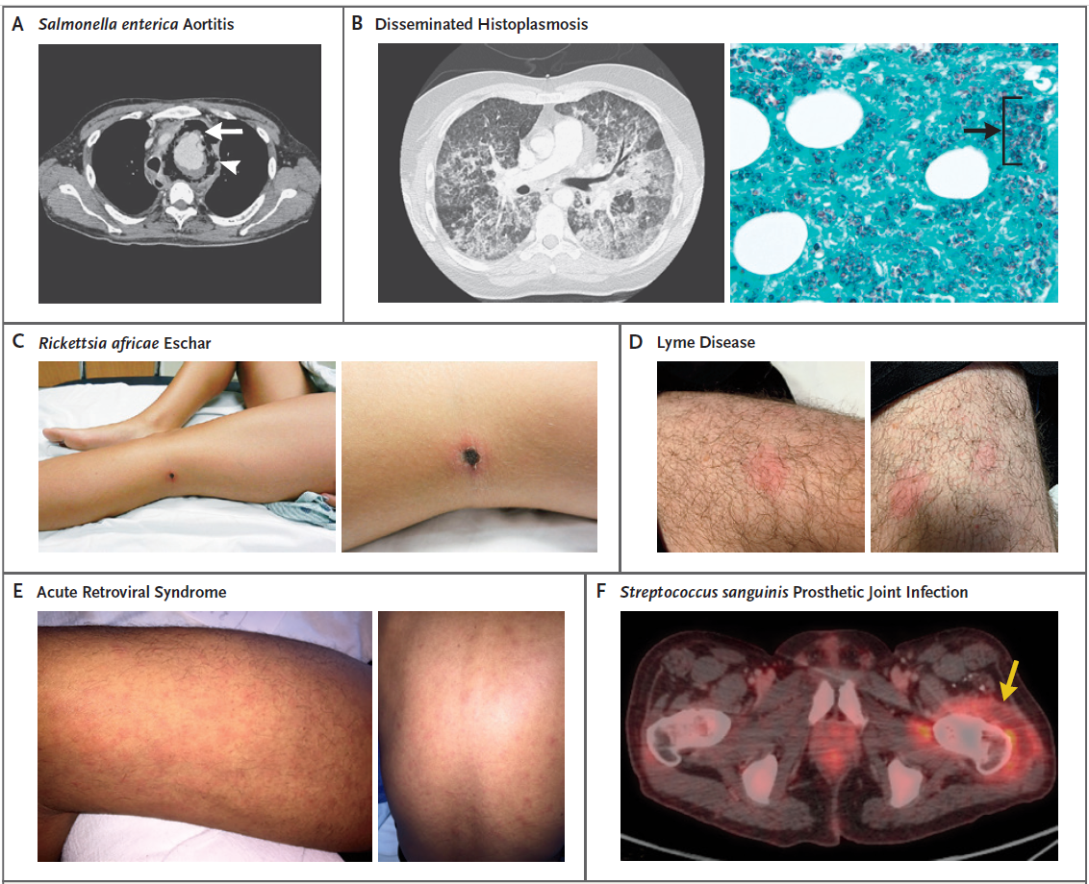

Slide 28
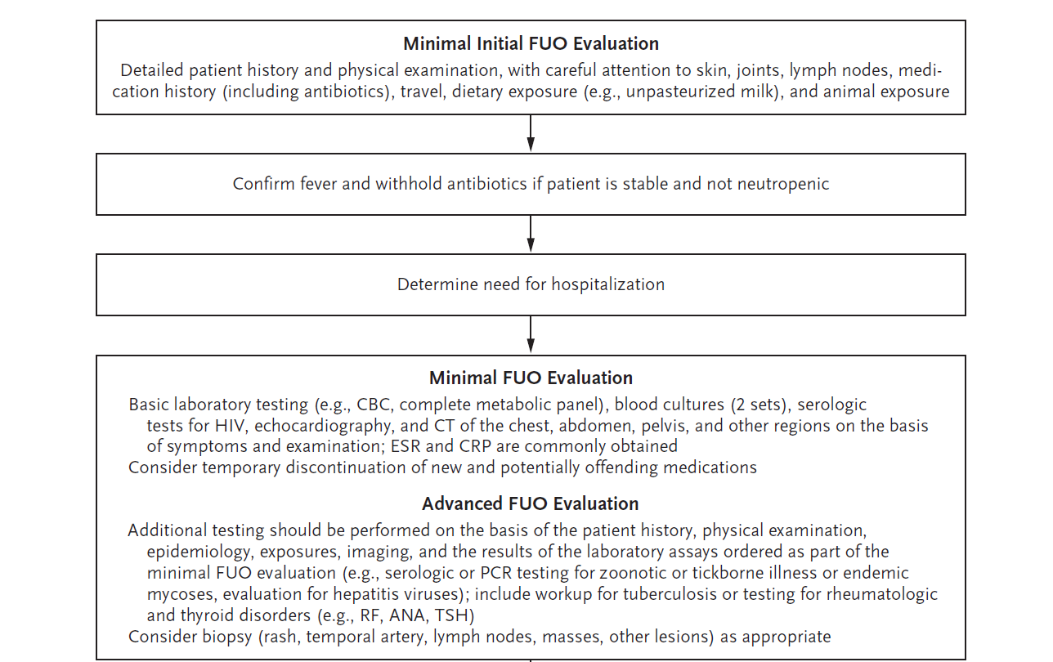
?

Slide 29
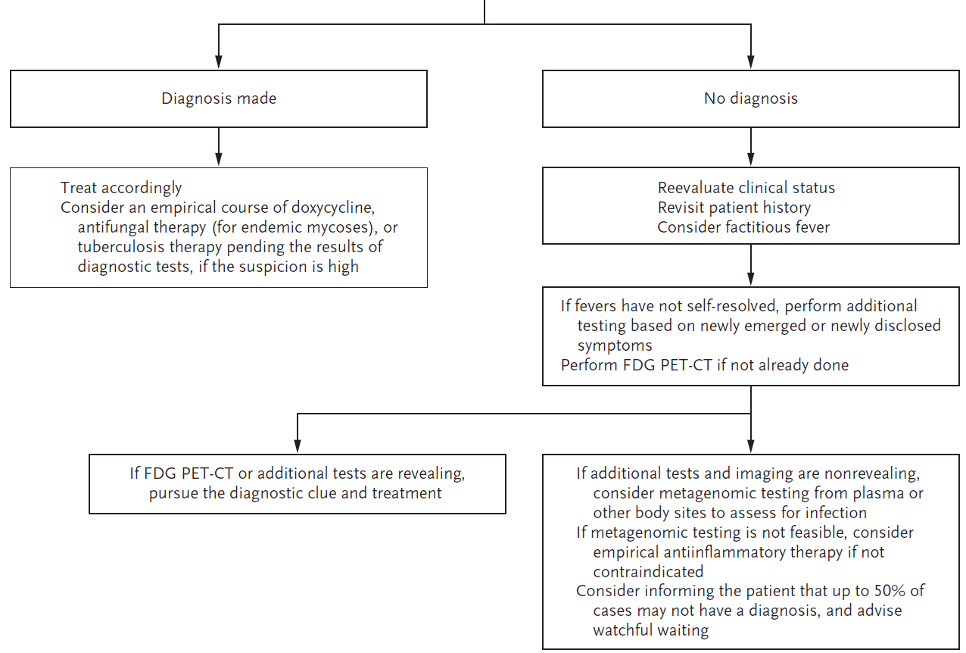
?
?

Slide 30
Αναζήτηση “clues” από το ιστορικό, τη φυσική εξέταση, τον εργαστηριακό και απεικονιστικό έλεγχο (potentially diagnostic clues, PDCs)
Στοχευμένη και κατά προτεραιότητα επιλογή των εξετάσεων που είναι πιο πιθανό να θέσουν τη διάγνωση - Όχι “battery of tests”
Σημαντική εξέλιξη στη διαγνωστική προσέγγιση του FUO, η χρήση νεότερων απεικονιστικών τεχνικών, όπως το ¹⁸FDG PET και PET/CT
- ευαισθησία PET/CT: 85%
- αρνητική PET/CT → αυξημένη πιθανότητα για αυτόματη ύφεση του FUO

Slide 31
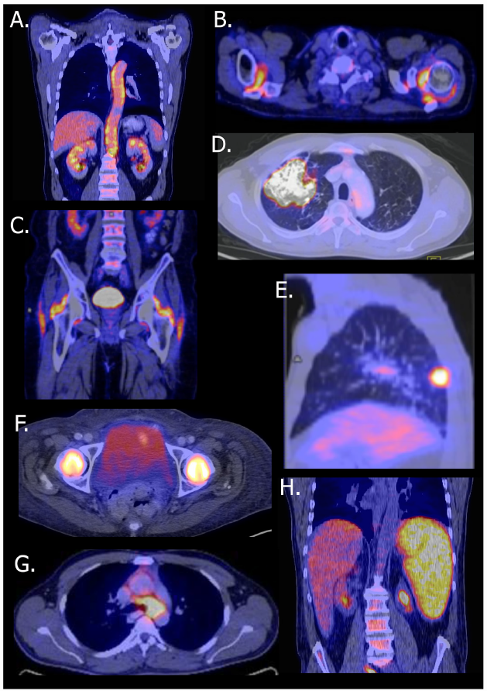
giant cell arteritis with aortic tracer uptake;
(B, C) polymyalgia rheumatic with tracer uptake in the periarticular tissue of the shoulder (B) and the hip (C) joints;
(D) pulmonary tracer uptake based on bronchial carcinoma confirmed by histology;
(E) pulmonary tracer uptake of a lung lesion of histologically confirmed IgG4 syndrome;
(F) tracer uptake in the bone marrow of the femoral heads based on histologically confirmed Erdheim-Chester’s disease;
(G) tracer uptake in the mediastinal lymph nodes due to histology and bacteriology confirmed tuberculosis;
(H) Tracer uptake in the spleen based on histology-proven lymphoma of spleen.

Slide 32
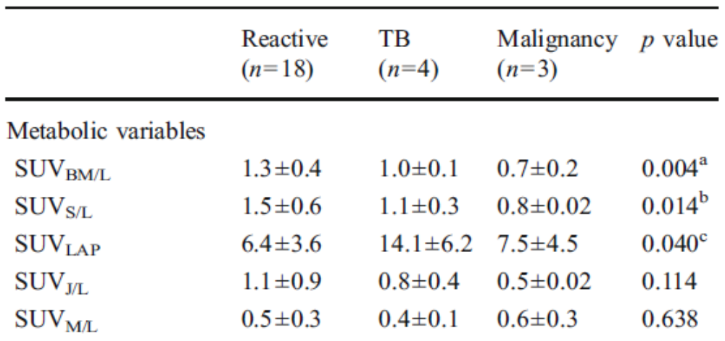
Ο ρόλος της PET/CT σε ασθενείς με αυτοάνοσα νοσήματα
Nucl Med Mol Imaging (2011) 45:177–184

Slide 33
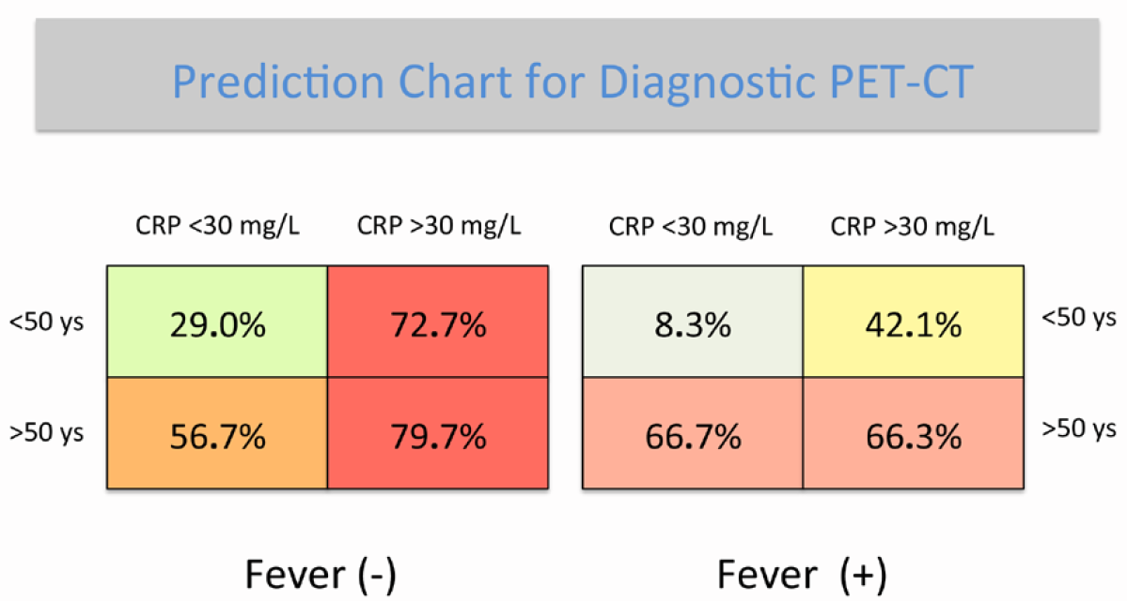

Slide 34
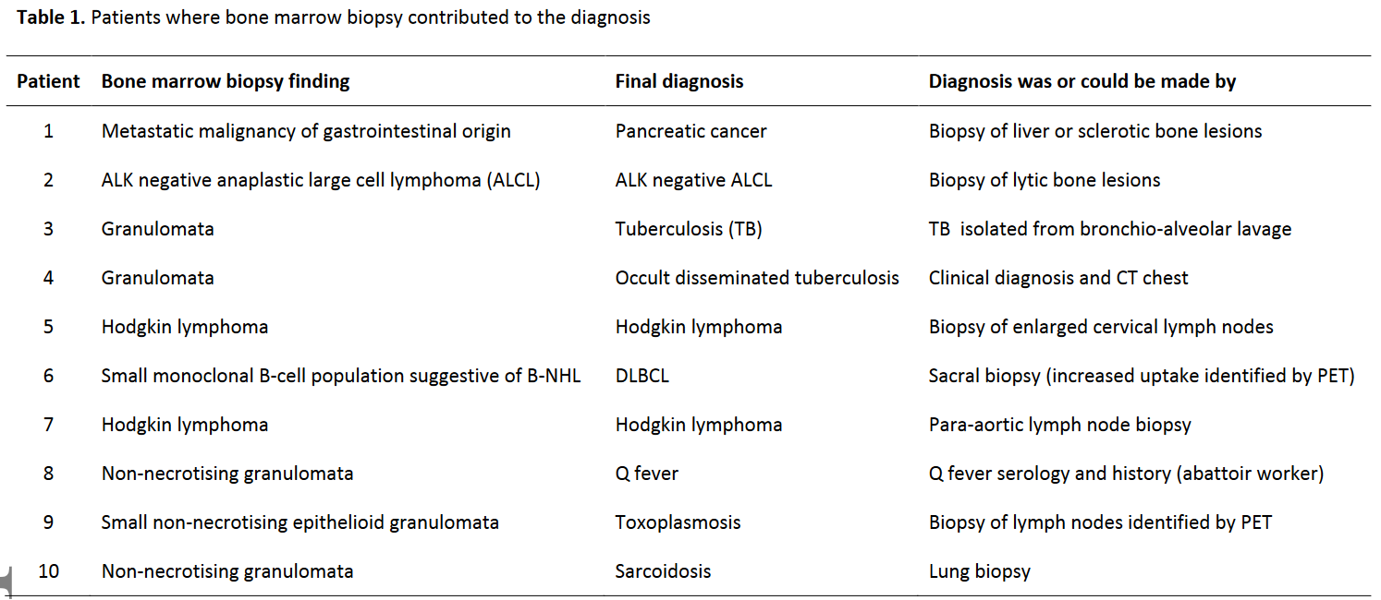
Μόνο σε 10 (13.7%) των ασθενών η ΟΜΒ συνεισέφερε στη διάγνωση (κακοήθεια ή κοκκιωματώδεις νόσοι)
Όλες οι διαγνώσεις θα μπορούσαν να τεθούν και χωρίς ΟΜΒ
Λεμφώματα υψηλής κακοήθειας (DLBCL) έχουν συχνά φυσιολογική ΟΜΒ
Η ΟΜΒ σε ασθενείς με FUO απουσία άλλων αιματολογικών διαταραχών είναι περιορισμένης αξίας

Slide 35
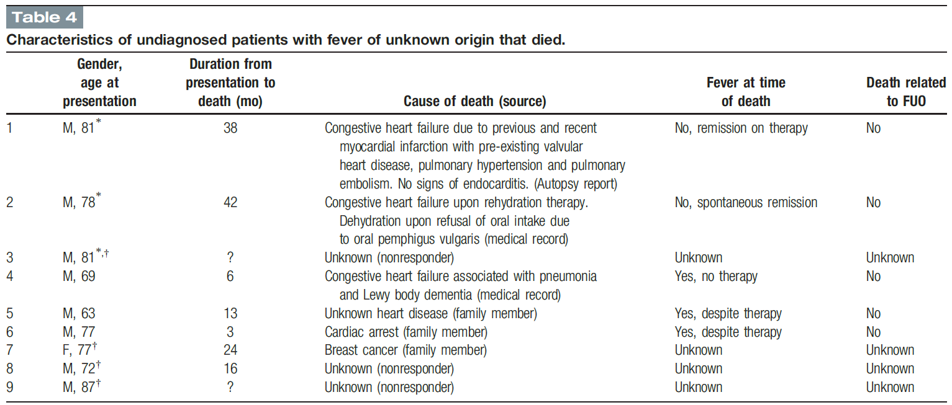
Ολλανδικές σειρές FUO/ΙUO: n=274
Αδιάγνωστοι ασθενείς: 131/274 (48%)
Μετά από διάμεση παρακολούθηση 60 μηνών:
- αυτόματη ύφεση στο 47%
- θνητότητα 7%

